Slide 1

Keamanan informasi spbe

Slide 2
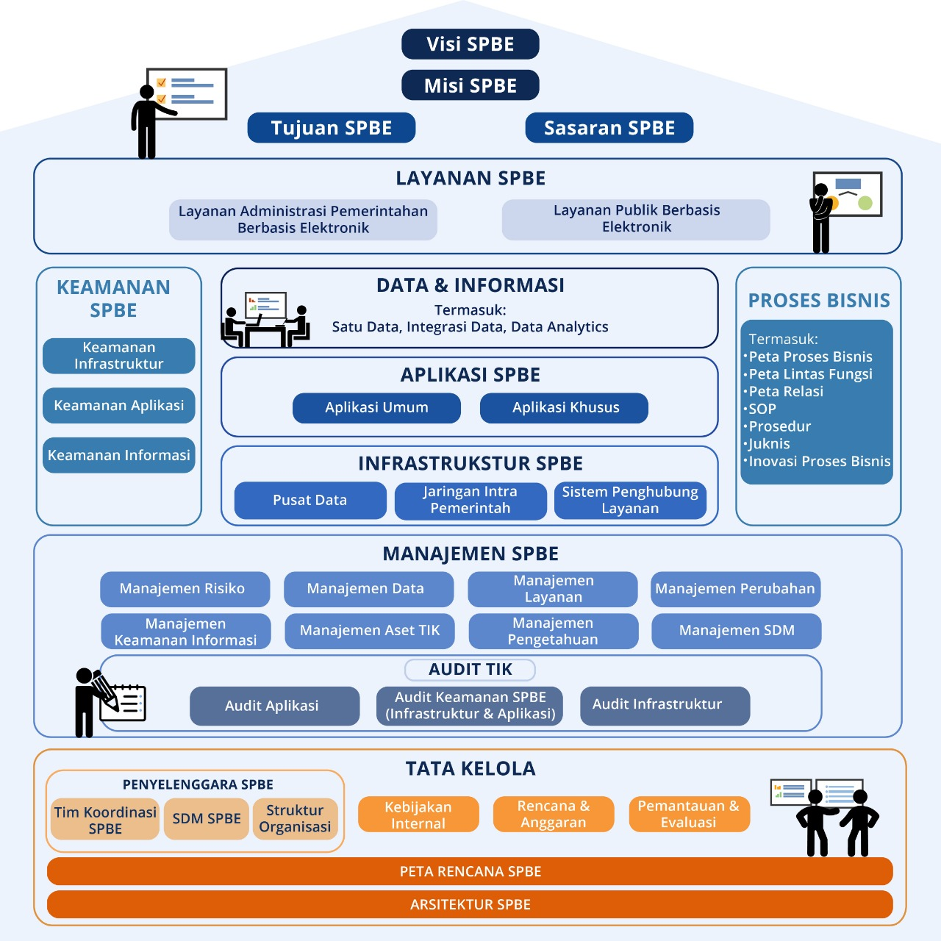
SPBE
SPBE : Sistem Pemerintahan Berbasis Elektronik
Penyelenggaraan pemerintahan yang memanfaatkan teknologi informasi dan komunikasi untuk memberikan layanan kepada pengguna SPBE.
Dasar Hukum: Perpres no 95 tahun 2018
Tujuan
  Mewujudkan tata kelola pemerintahan dan pelayanan publik yang bersih, efektif, efisien, akuntabel dan terpercaya
  Meningkatkan efisiensi dan keterpaduan penyelenggaraan Pemerintahan Berbasis Elektronik

Slide 3
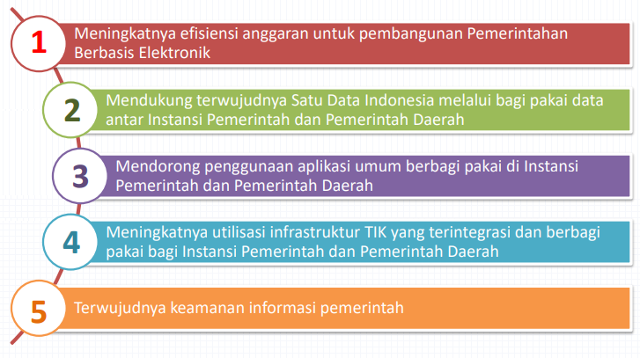
manfaat

Slide 4
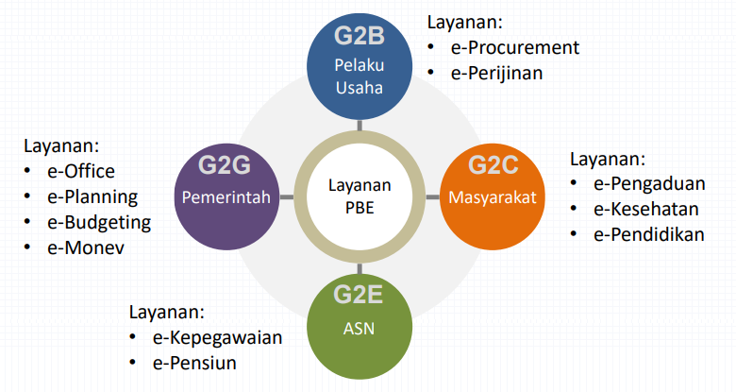
Ruang lingkup layanan

Slide 5
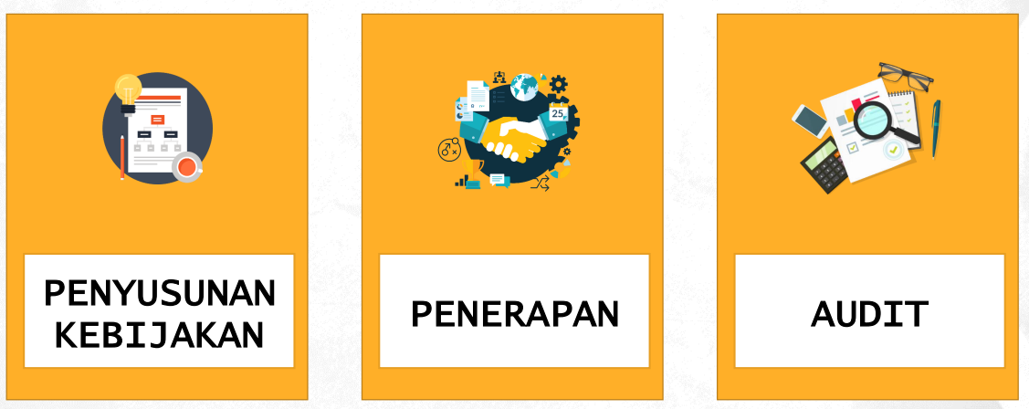
Bagaimana dengan keamanan informasi?
Dasar Hukum
Undang-undang Nomor 11 Tahun 2008 tentang Informasi dan Transaksi Elektronik;
Peraturan Presiden Nomor 53 Tahun 2017 tentang Badan Siber dan Sandi Negara;
Peraturan Presiden Nomor 95 Tahun 2018 tentang Sistem Pemerintahan Berbasis Elektronik;
Peraturan BSSN Nomor 2 Tahun 2018 tentang Organisasi Dan Tata Kerja Badan Siber Dan Sandi Negara.

Slide 6
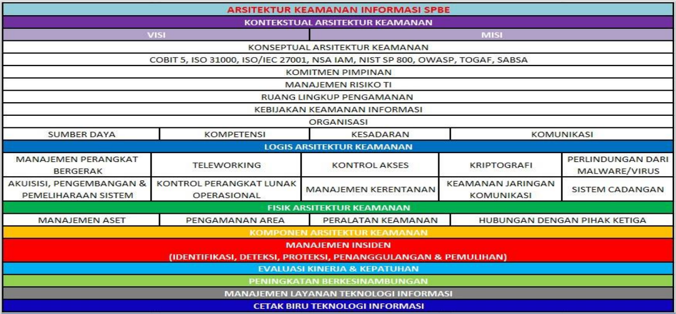
Arsitektur keamanan informasi spbe

Slide 7
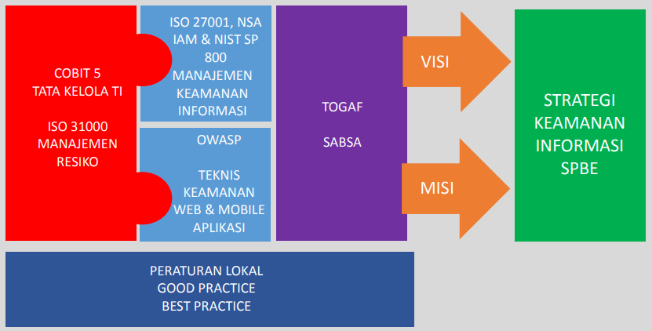
Kerangka kerja kemanan informasi spbe
Kerangka Kerja masih abstrak
Belum membumi untuk diadopsi oleh Daerah khususnya
  SDM terbatas
Perlu disusun Kerangka Kerja yang konktrit seperti NIST Cybersecurity Framework

Slide 8
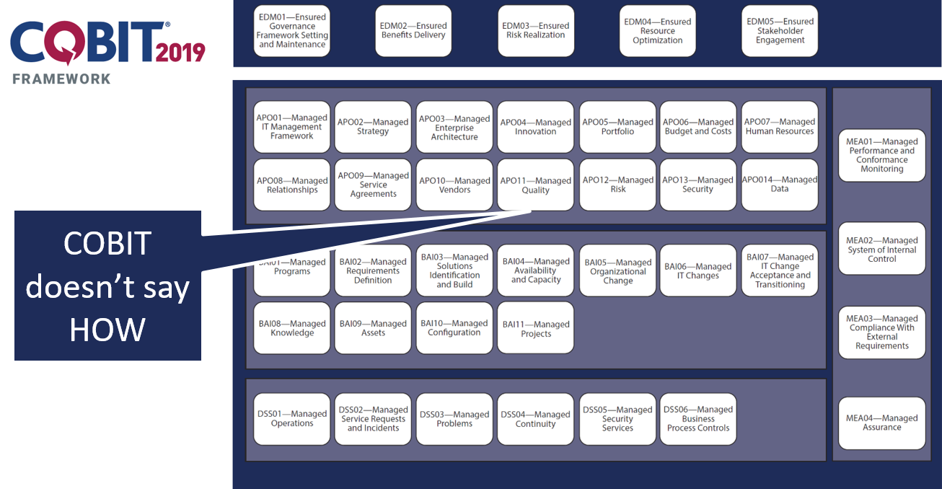
COBIT2019 frame work
APO: Align, Plan, & Organize
BAI: Build, Acquire, & Implement
DSS: Deliver, Service,& Support
MEA: Monitor, Evaluate & Assess

Slide 9
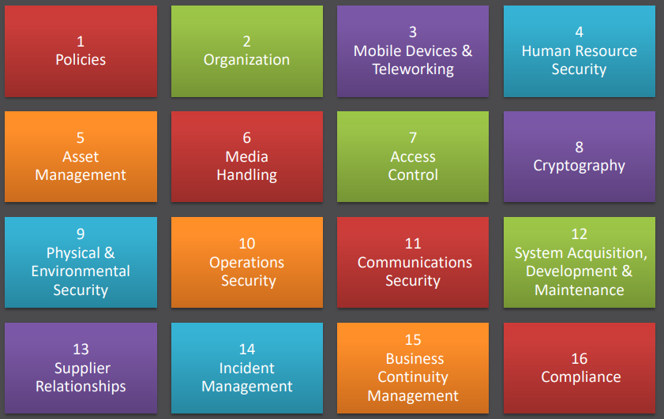
Iso 27001 annex

Slide 10
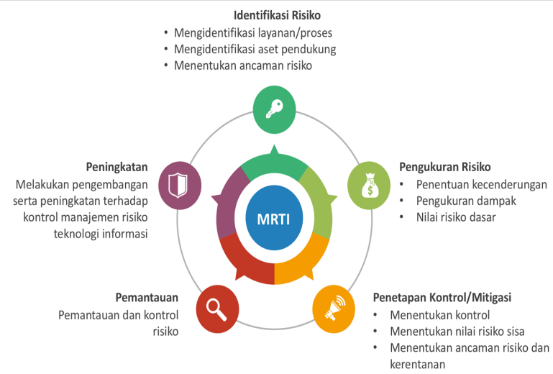
Manajemen risiko (keamanan informasi)
Tujuan:
Menjamin agar risiko terkait dengan penyelenggaraan dan penggunaan TI diidentifikasi, diukur, dianalisis, diminimalisasi serta dikelola sehingga risikonya berada pada tingkat yang dapat diterima

Slide 11
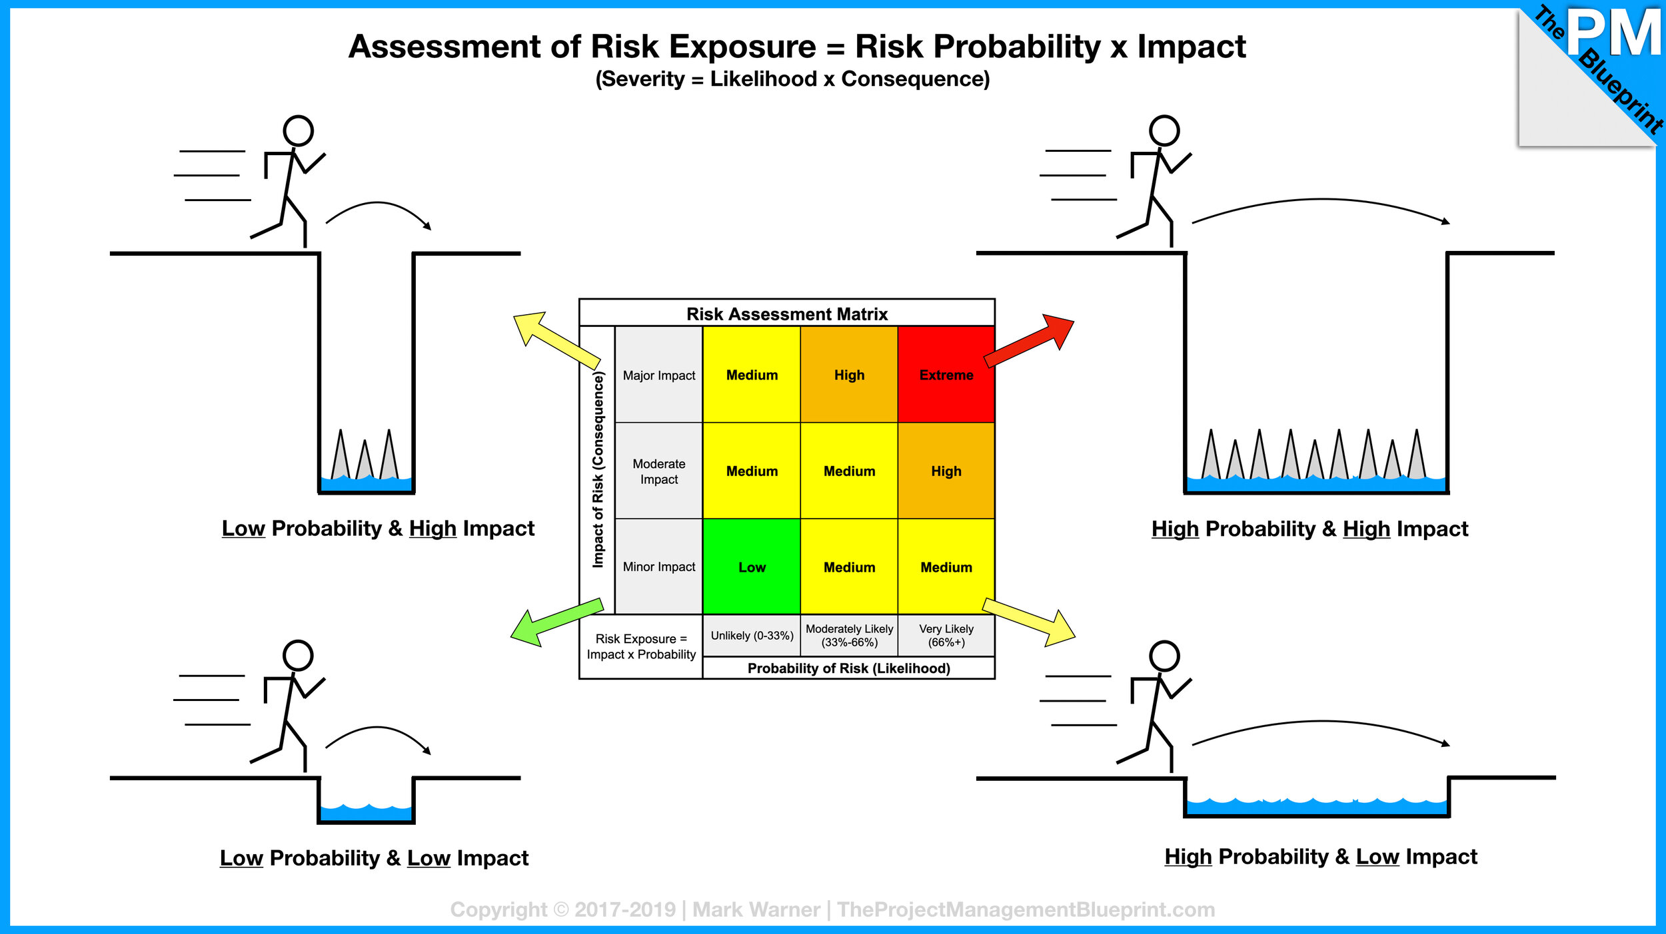
Risk assessment matrix

Slide 12
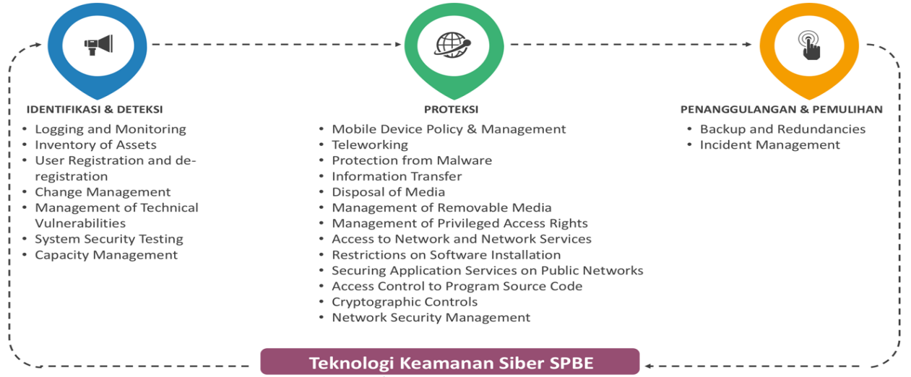
Langkah penyelenggaraan keamanan ifnormasi

Slide 13






Key takeaways for developing risk-based cybersecurity programs
CISO Study - 2015
Move beyond compliance to risk-based strategy
Customize frameworks to enable strategic assessment of the real risks to the organization, highlighting cybersecurity priorities.
Increase collaboration with the C-Suite
Use frameworks as an effective communications tool to relay cybersecurity strategy in a more consumable way to stakeholders for buy-in.
Apply framework-driven cybersecurity insights
Engage the right skills, third-party intelligence and industry best practices to implement the guidance derived from frameworks.

Slide 14
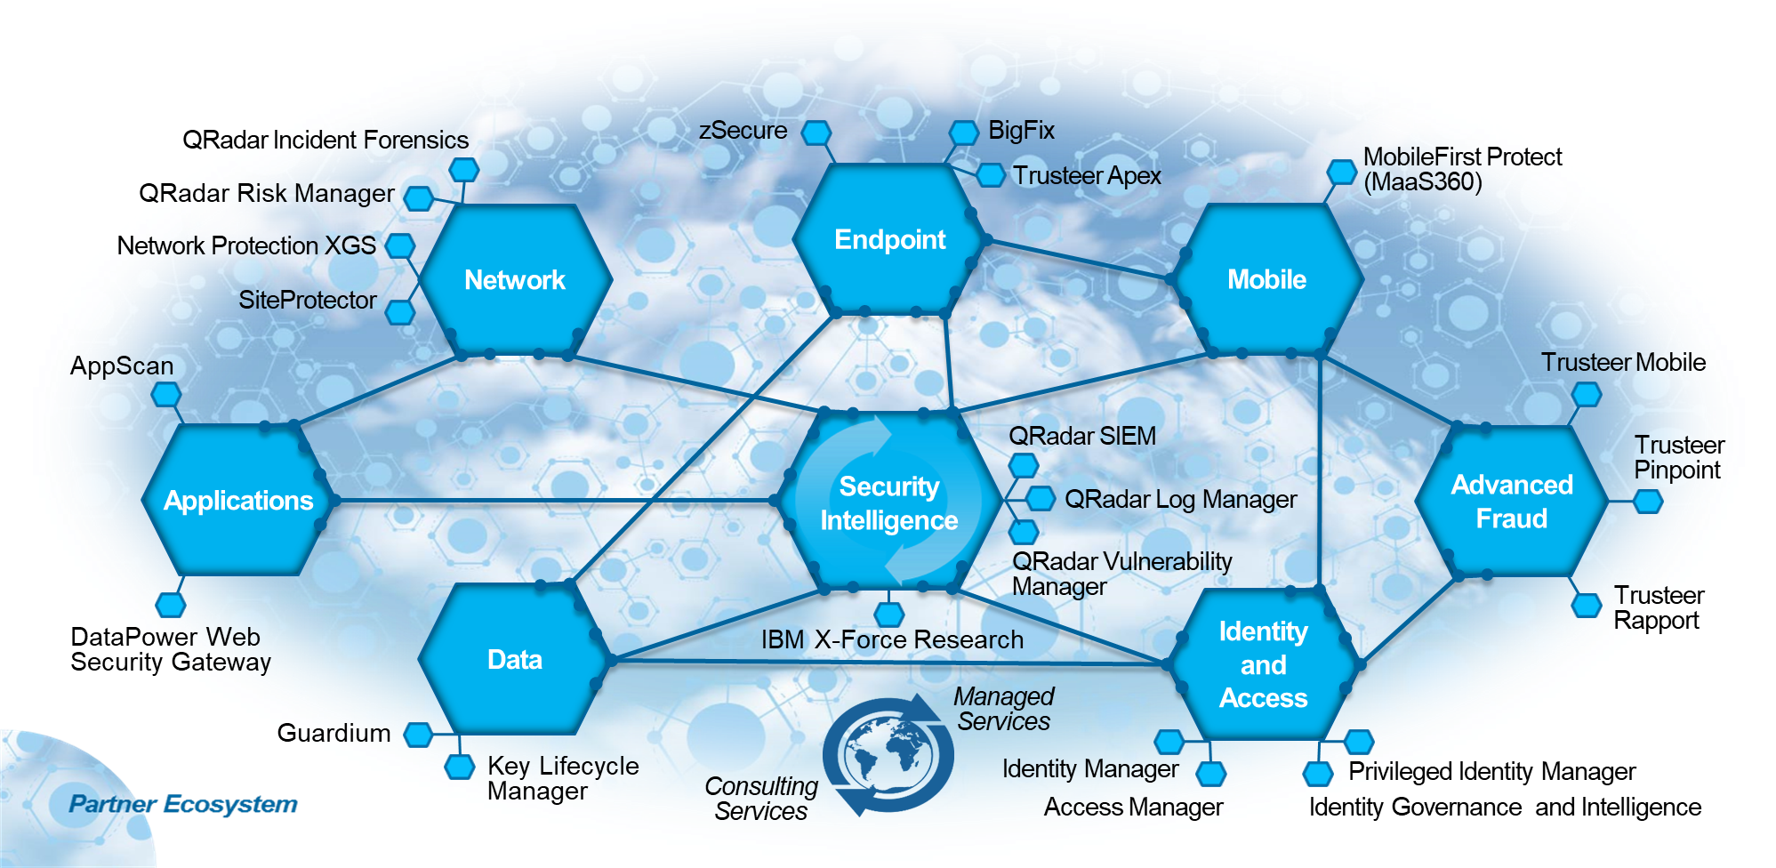
Security technology landscape
Are we safe?
Or safe enough?

Slide 15
Tech trend (Gartner 2022)
Cybersecurity
Mesh
Composable Application
Hyper Automation
Generative AI
Cloud native Apps
Privacy Enhancing Computation
Decision Intelligence
Data Fabrics
AI Engineering
Distributed Enterprise
Total Experience
Autonomic System
How will these techs affect our thinking?
Shifting norms:
Human Behavior
What can be accomplished by techs
Cybersecurity landscape
Autonomy
Infrastructure
https://www.gartner.com/en/information-technology/insights/top-technology-trends/top-technology-trends-ebook

Slide 16
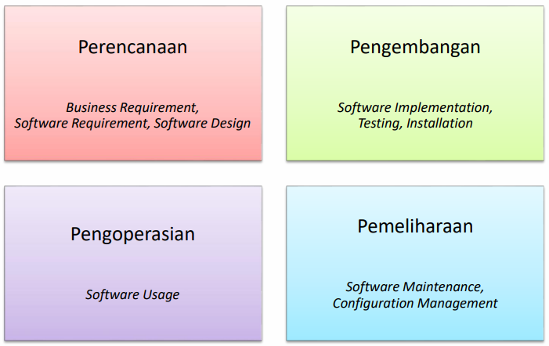
Audit aplikasi spbe

Slide 17
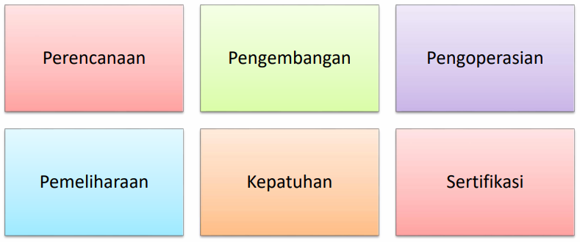
Audit Infrastruktur spbe

Slide 18
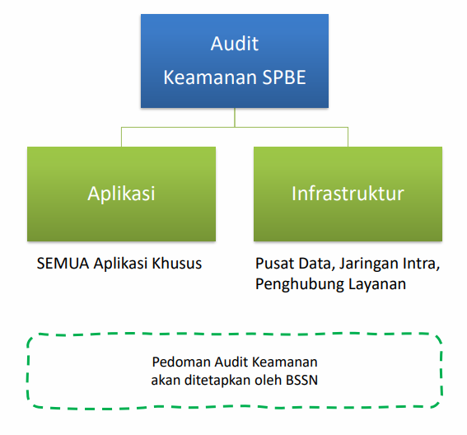
Audit keamanan spbe

Slide 19
Summary
SPBE merupakan sebuah upaya pemerintah dalam meningkatkan Pelayanan public dengan mengoptimalkan pemanfaatan teknologi informasi
Aspek Keamanan Informasi menjadi bagian integral dari Arsitektur SPBE
Framework SPBE masih menyisakan PR untuk implementasi bagi K/L/D yang tidak memiliki SDM yang mumpuni
Risk assessment menjadi bagian tak terpisahkan dalam framework keamanan informasi
Perkembangan teknologi, yang berdampak pada pergeseran landskap keamanan informasi, belum sepenuhnya terakomodir dalam framework yang ada

Slide 20

Thank You
someone@example.com

